Slide 2
«Оформление предметно-пространственной среды по направлению
РЕКРЕАЦИЯ»
МБОУ СОШ № 2 с углубленным изучением отдельных предметов п. Добринка Липецкой области
ПРОЕКТ

Slide 3
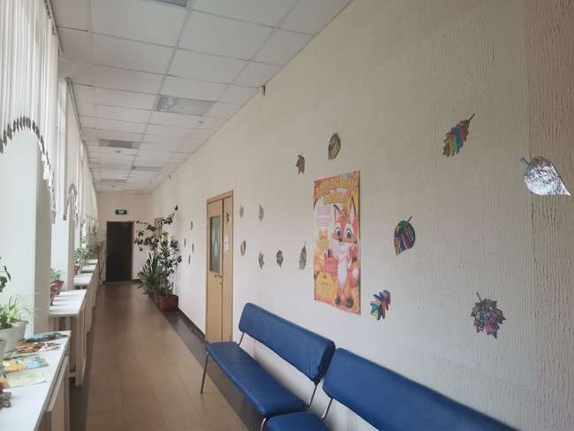
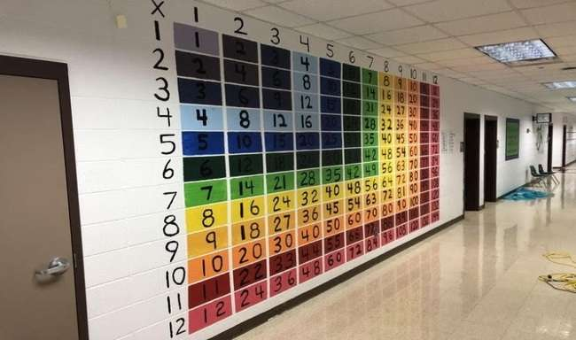
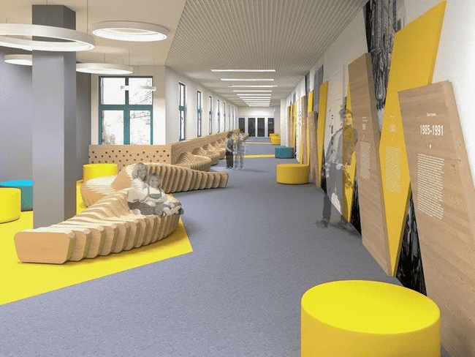
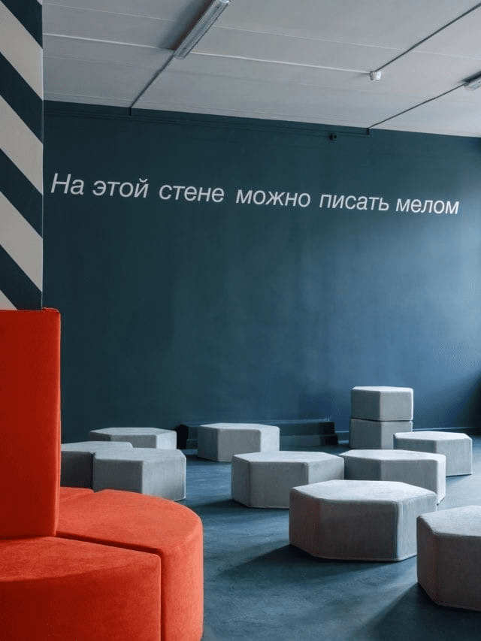
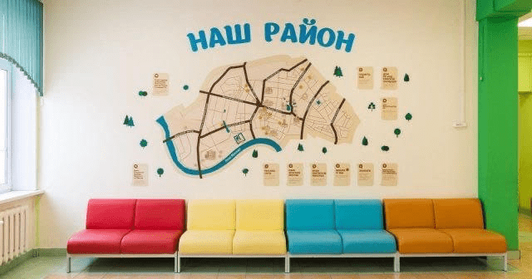
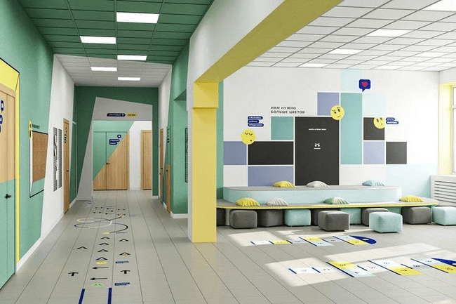
01
Основная цель проекта
01
РЕКРЕАЦИЯ – конвергентное пространство для отдыха, восстановления, развлечения.
Целью данного проекта является разработка функционального дизайна школьных рекреаций для комфортного пребывания детей в школе, а также обеспечения досуга и отдыха школьников разных возрастов. Мы считаем, что рекреация — это одно из самых интересных мест в школе. Она может быть какой угодно и совмещать в себе разные функции: быть местом для самостоятельных занятий и общения, игровой зоной, коворкингом и т.

Slide 4
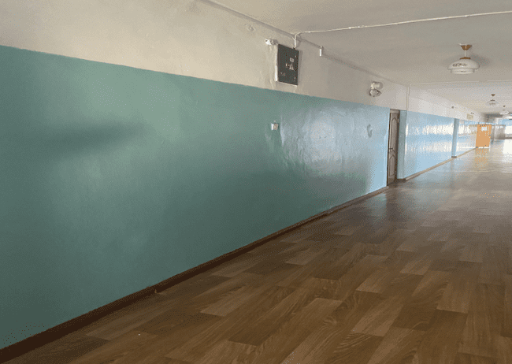
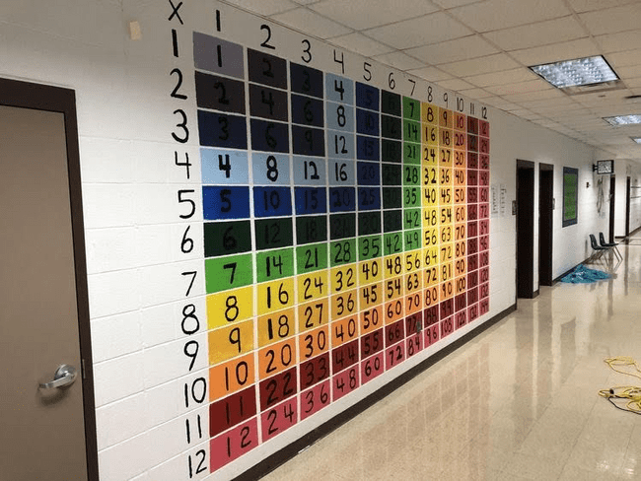
01
ФУНКЦИОНАЛ ПРОСТРАНСТВА
02
Пространство учебных заведений — от цвета стен до мебели — влияет на работоспособность и успехи детей. Изменить его полностью в типовых зданиях нельзя, но улучшить силами дизайнеров — вполне. Для обеспечения Для реализации данного проекта, необходимо изменить цвет стен, обеспечить рекреации необходимым освещением, дизайнерскими рисунками, пуфами, диванами, функциональной мебелью и т.д.
«БЫЛО – БУДЕТ»

Slide 5
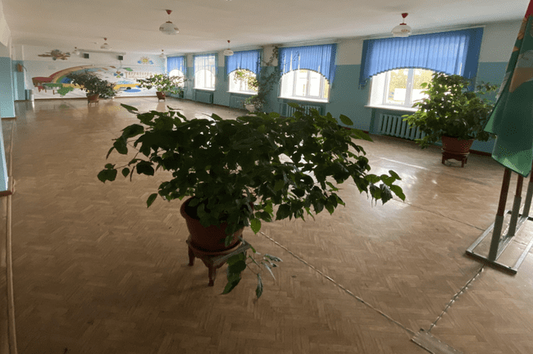
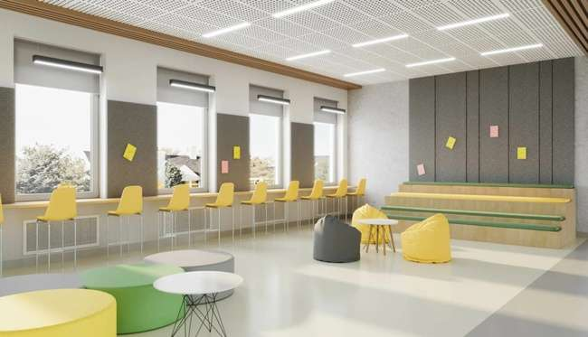
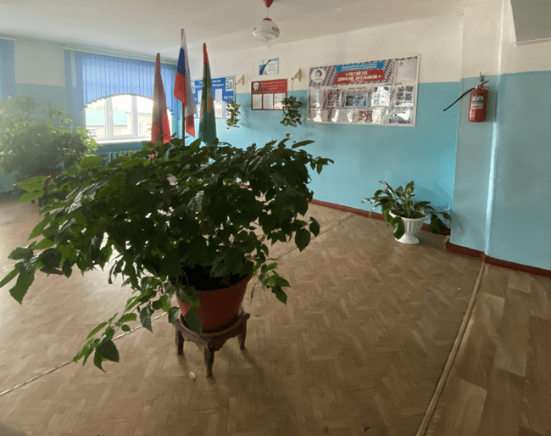
01
ФУНКЦИОНАЛ ПРОСТРАНСТВА
03
«БЫЛО – БУДЕТ»
Помимо уроков, большинство детей в школе выполняют домашнее задание, общаются со сверстниками и участвуют в различных мероприятиях. При этом они делают то же, что и дома: играют за компьютером, спят, гуляют, занимаются творчеством. Но почти половина учащихся не чувствует себя в школе комфортно, в том числе в помещениях, где они чаще всего проводят время: в классных кабинетах, коридоре, библиотеке, столовой.

Slide 6
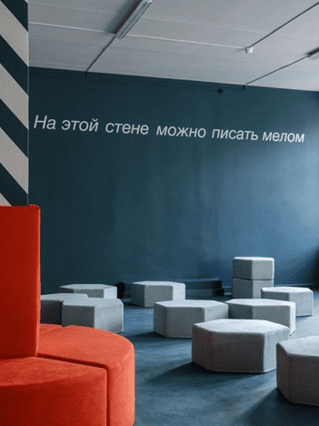
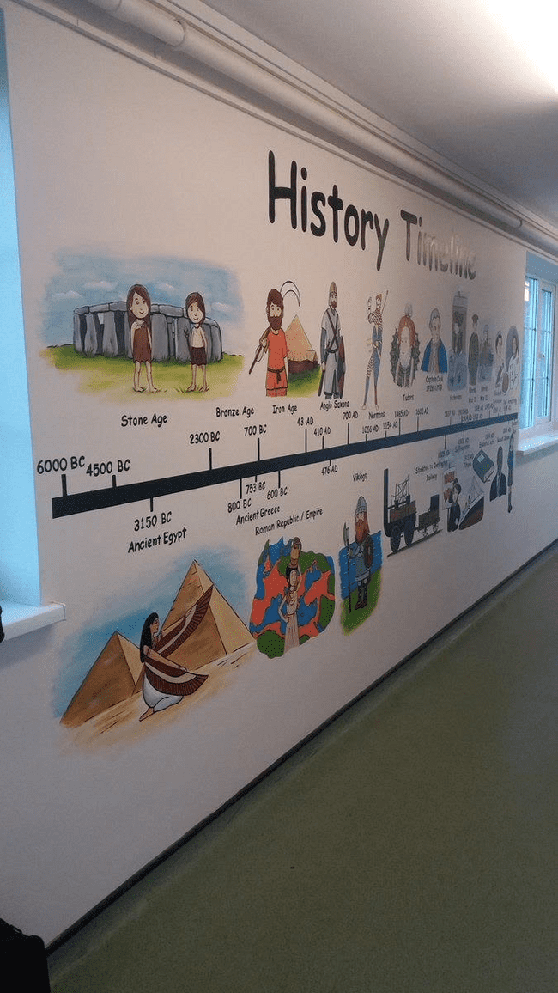
01
ФУНКЦИОНАЛ ПРОСТРАНСТВА
03
Помимо уроков, большинство детей в школе выполняют домашнее задание, общаются со сверстниками и участвуют в различных мероприятиях. При этом они делают то же, что и дома: играют за компьютером, спят, гуляют, занимаются творчеством. Но почти половина учащихся не чувствует себя в школе комфортно, в том числе в помещениях, где они чаще всего проводят время: в классных кабинетах, коридоре, библиотеке, столовой.

Slide 7
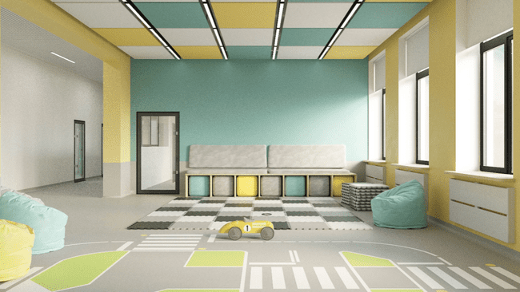
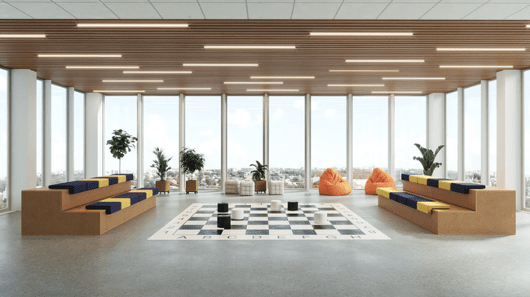
01
ВАРИАНТЫ ОФОРМЛЕНИЯ
04
Игровые рекреации: начальная школа
Игровые рекреации: основная школа

Slide 8
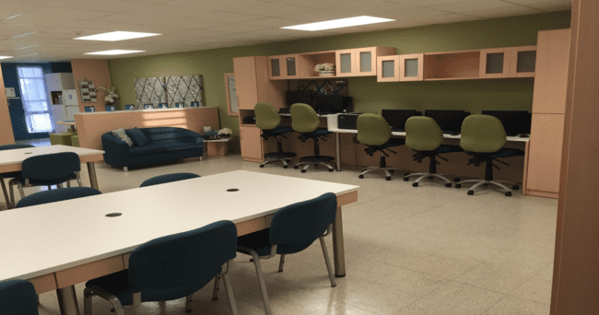
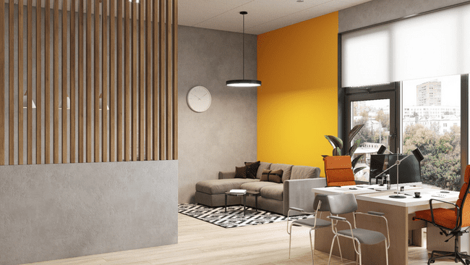
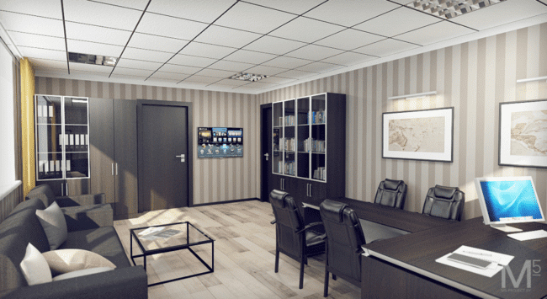
ВАРИАНТЫ ОФОРМЛЕНИЯ УЧИТЕЛЬСКОГО КАБИНЕТА
01
04

Slide 9
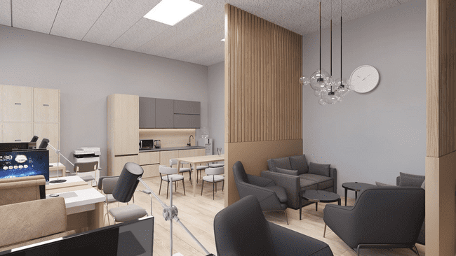
01
ПРАКТИЧЕСКАЯ ЦЕННОСТЬ
05
Наличие комфортного пространства в школах позволяет решить такие задачи как:
- Для учащихся: хорошая успеваемость; психологическая разгрузка обучающихся; большинство детей во время перемен будут сосредоточены в рекреациях, исключая бессмысленное хождение по школе. В свою очередь родители будут спокойны за ребенка и его досуг в школьное время.
Для учителей функциональная и комфортная зона в школе имеет такую же значимость, что и для школьников. Чтобы не допустить эмоционального и профессионального выгорания учительского состава, а также для комфортного пребывания в свободное время в учительской комнате.

